Slide 1

第二週 超啟發式演算法
2/10
Notes:
1
1

Slide 2

大綱
複習上週ES HC
TED
Simulate Anneal(SA)
2
Notes:
2
2

Slide 3
實驗室主要的研究方向
超啟發式演算法(metaheuristic algorithm)
深度學習
3
Notes:
3
3

Slide 4
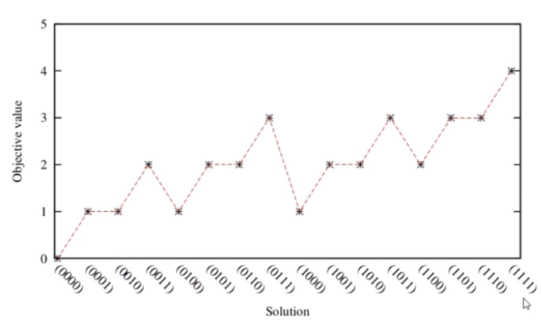
One Max Problem
在二進位的條件下,如何找到含有最多1的數字?
4
Notes:
4
4

Slide 5
Exhaustive search
Exhaustive search(ES):在解空間中,去嘗試每一種可能的解,它一定會找到最佳解.
暴力法
有限時間內不容易找到可接受的解
在解空間中所有解都嘗試過
好處:簡單且容易實行
壞處:在解空間很大時,不大有效
5
Notes:
5
5

Slide 6
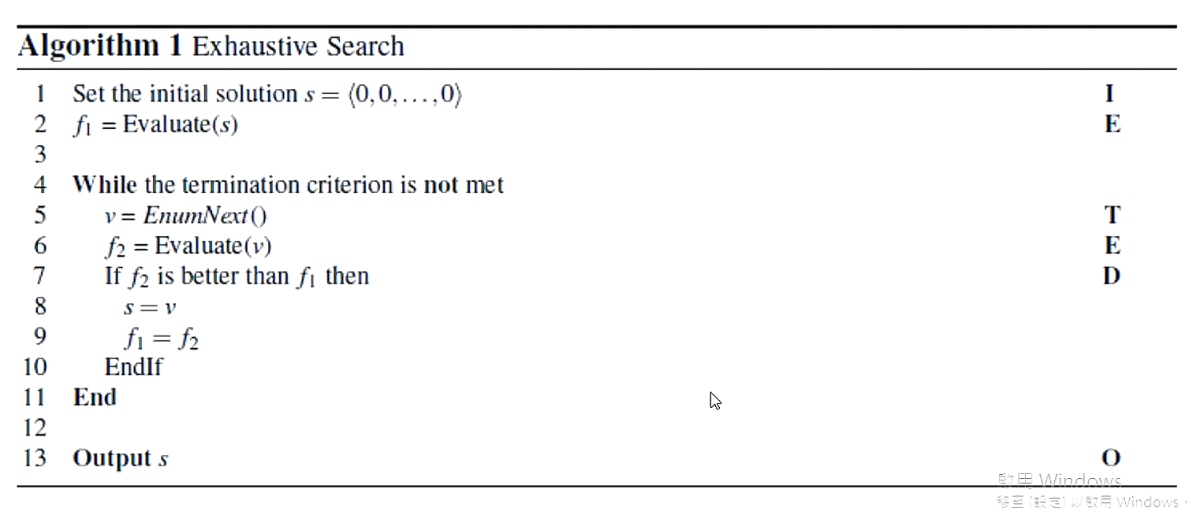
Exhaustive search
6
Notes:
6
6

Slide 7
Exhaustive search
Global Optimum(全域最佳解)
Local Optimum(區域最佳解 )
7
Notes:
7
7

Slide 8
Hill climbing
Hill climbing(HC):是一種貪婪法,永遠只接受最佳解,永遠只往在該解空間下最好的解方向移動.
起始點會隨機開始,然後趨向當時的較好的方向.
好處:相比ES,更容易找到好的解
缺點:在解空間內有許多local optimal時,容易困在區域最佳解
8
Notes:
8
8

Slide 9
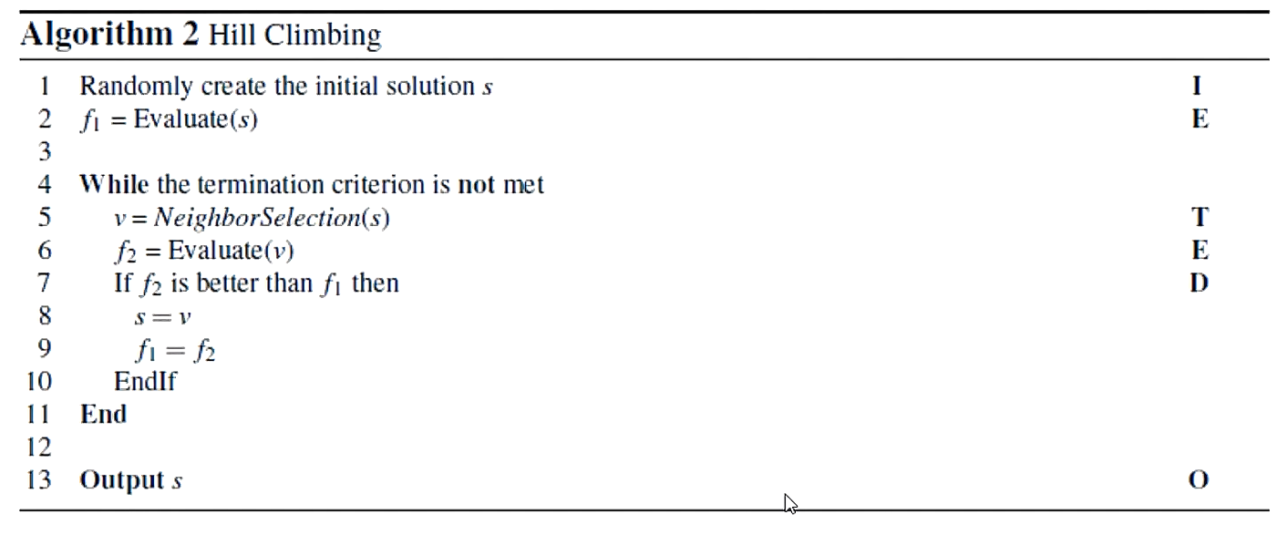
Hill climbing
9
Notes:
9
9

Slide 10
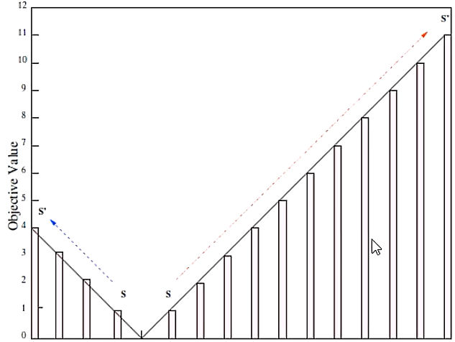
Hill climbing
10
Notes:
10
10

Slide 11
Hill climbing
11
Notes:
11
11

Slide 12
作業
ES和HC版之One Max Problem(50bit)
問題 and 我的code
12
Notes:
12
12

Slide 13
TED(1/3)
Run:整個程式要跑幾遍,為求實驗數據之公平.
Iteration: TED要跑幾個遍.
Objective Function:目標函數,看問題而有不同的定義,演算法目的都是去求此方程式最佳化的值.
Objective Value: Objective Function所產生之值,用來衡量此解在解空間的好壞.
Transition( ):扮演著在解空間,開始搜索的腳色.
Evaluation( ):衡量transition過後,此解之objective value.
Determination( ):決定是否比目前最佳值好,如果有則將此解當作目前最佳解.
13
Notes:
13
13

Slide 14
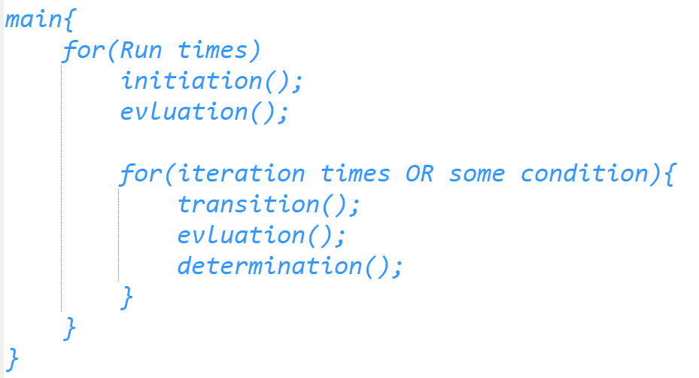
TED(2/3)
14
Notes:
14
14

Slide 15
TED(3/3)
15
Notes:
15
15

Slide 16
簡介之後會學的演算法
Single-solution-based algorithms work on a single solution:
Hill Climbing (HC)
Simulated Annealing (SA)
Tabu Search (TS)
Population-solution-based algorithms work on a population of solution:
Genetic Algorithm (GA)
Ant Colony Optimization (ACO)
Particle Swarm Optimization (PSO)
16
Notes:
16
16

Slide 17
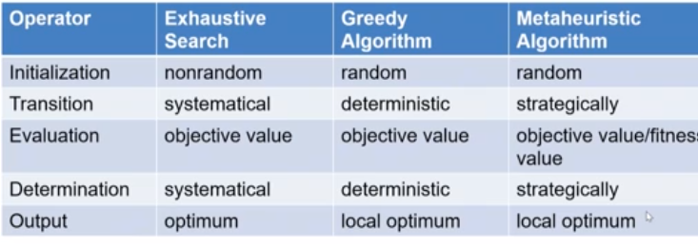
簡介之後會學的演算法
17
Notes:
17
17

Slide 18
Simulate Anneal(SA)
18
Notes:
18
18

Slide 19
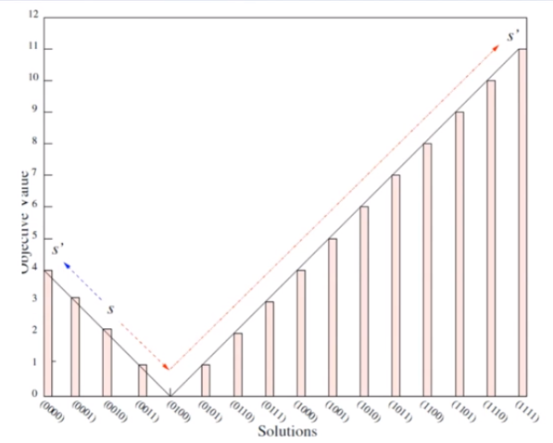
Simulate Anneal(SA)
Simulation Anneal (SA) :模擬退火,解決傳統ES HC之困境.
偶爾接受沒進步的的解,所以不會永遠朝會獲得更好方向的解空間前進.
19
Notes:
19
19

Slide 20
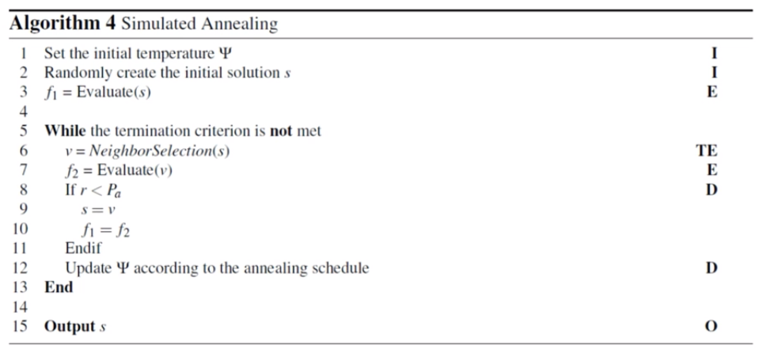
Simulate Anneal(SA)
20
Notes:
20
20

Slide 21

Simulate Anneal(SA)
為了去模擬退火的過程, 所以要去計算接受較差解的機率.
exp(x)：傳回自然對數e之x次方值.
V: new solution
S:current solution
: temperature
而比較的對象為 r ,每次都隨機設定為1~0之間的小數
21
Notes:
21
21

Slide 22


Simulate Anneal(SA)
SA中,會有三種可能:
1.new solution V is better than current solution S , SA will always accept V.(Because will greater than 1.)
2.new solution V is worse than current solution S, SA will accept V only if
> r
3.new solution V is worse than current solution S , SA will not accept V if
< r.
:
隨著每個iteration , 溫度都應該漸漸下降(why?)
22
Notes:
22
22

Slide 23
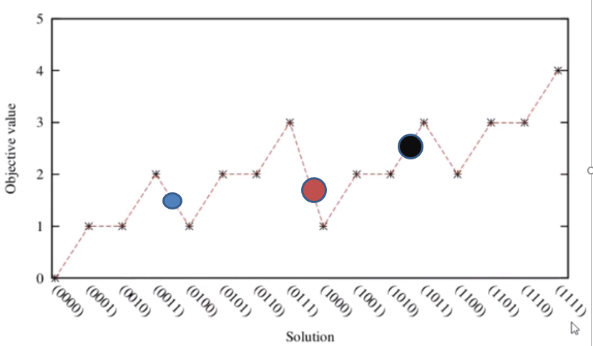
Simulate Anneal(SA)
23
Notes:
23
23

Slide 24
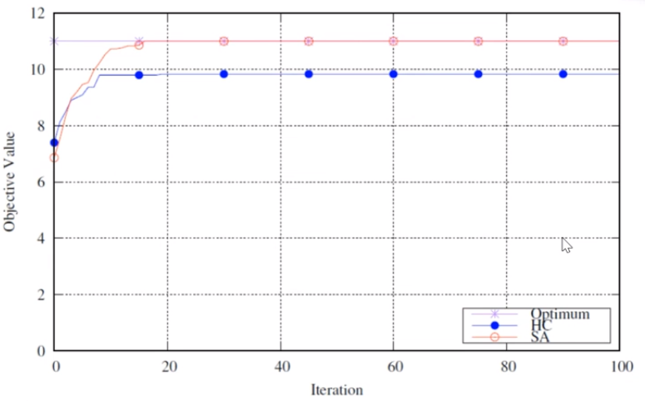
Simulate Anneal(SA)
24
Notes:
24
24

Slide 25
作業
ES HC程式碼更改
One max problem版本之SA(100bit):
要求如下:
盡量寫成TED格式.
盡量不要將bit number寫死.
顯示每個iteration之結果.
寫一個txt檔,紀錄跑1000個iteration後, 所找到的最佳值和其模樣.
25
Notes:
25
25

Slide 26


Thank You ;-)
Notes:
26
26

